Slide 1

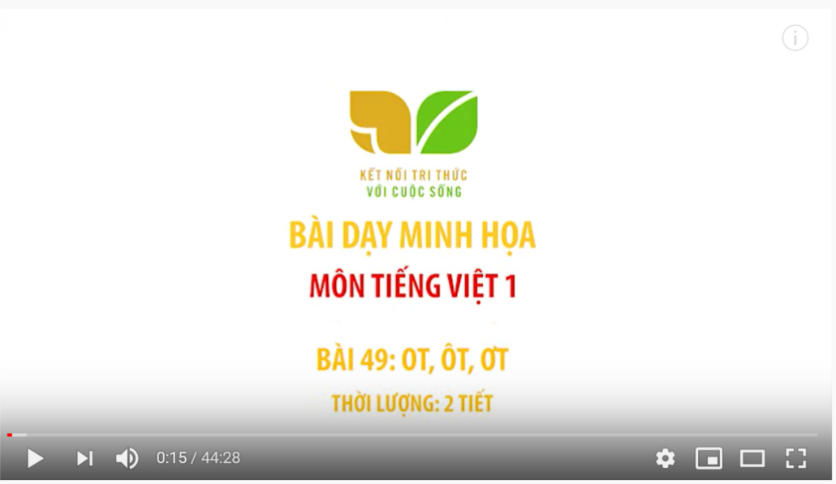

CHỦ ĐỀ 3 - TIẾT 3

Slide 2


ÔN TẬP ĐỌC NHẠC
BÀI SỐ 2

Slide 3

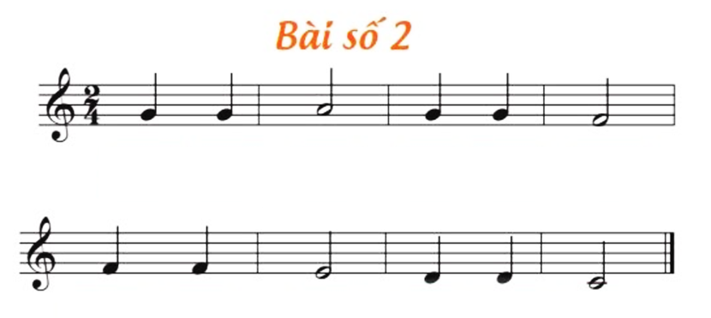

Slide 4

BÀI SỐ 2
ĐỌC NHẠC THEO KÍ HIỆU BÀN TAY
VỚI NHẠC ĐỆM

Slide 5
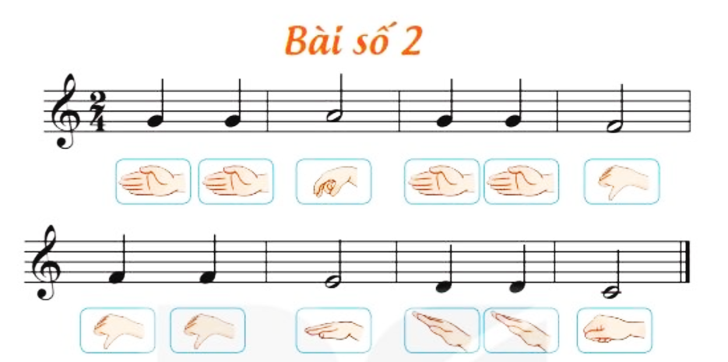

Slide 6
BÀI SỐ 2
ĐỌC NHẠC KẾT HỢP
GÕ ĐỆM THEO PHÁCH

Slide 7


Slide 8
BÀI SỐ 2
ĐỌC NHẠC KẾT HỢP
VẬN ĐỘNG CƠ THỂ

Slide 9
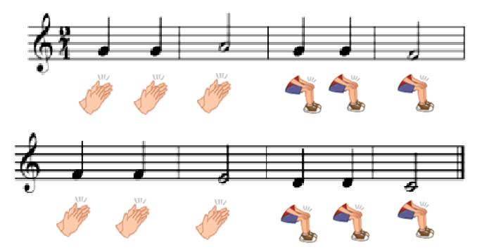

Slide 10

Bài hát: VUI ĐẾN TRƯỜNG

Slide 11
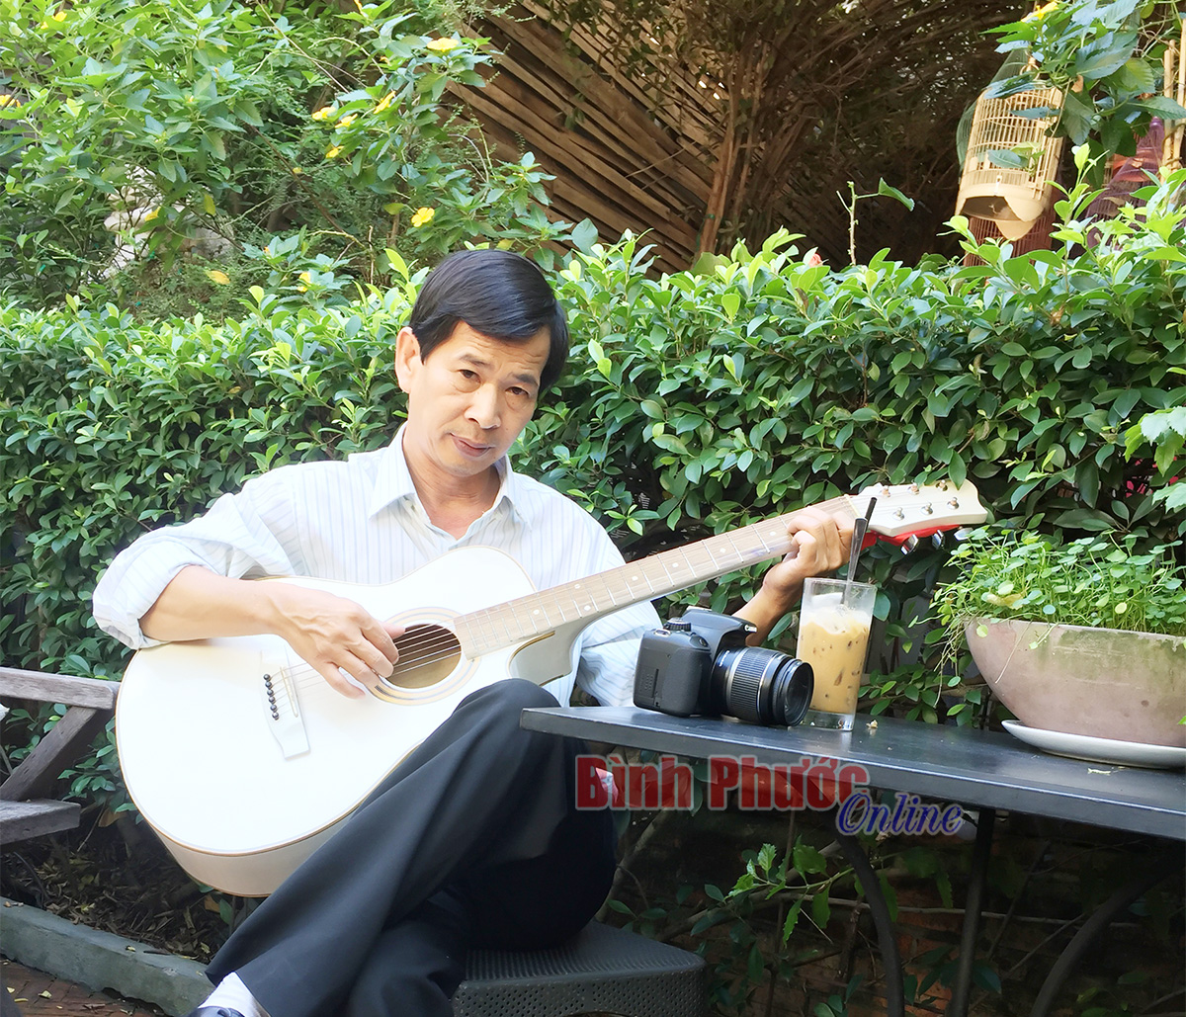
TÁC GIẢ - NHẠC SĨ LÊ QUỐC THẮNG
Nhạc sĩ Lê Quốc Thắng (bút danh: Nguyên Thanh) sinh 7/9/1962 tại Trà Vinh, hiện sống tại thành phố Hồ Chí Minh.
Một số tác phẩm chính: Phố xa, Tình xanh, Búp bê bằng bông, Nụ cười hồng, Mái trường mến yêu, …

Slide 12

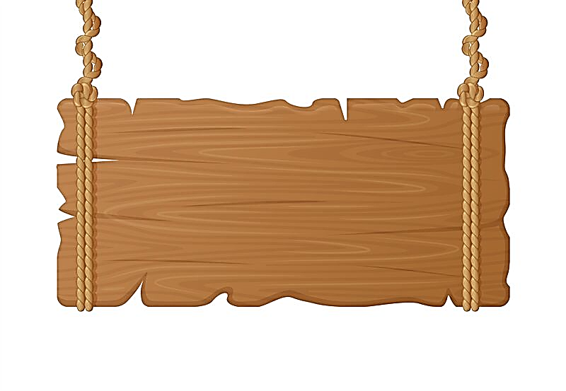
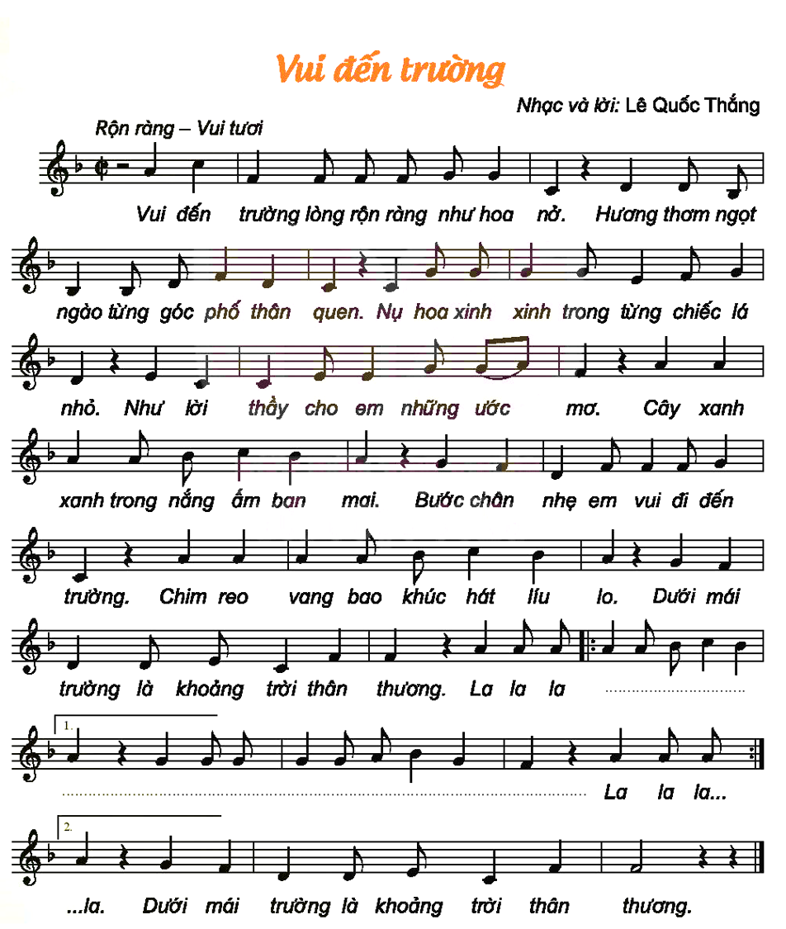
NHẠC ĐỆM

Slide 13
VUI ĐẾN TRƯỜNG
NGHE NHẠC KẾT HỢP
VẬN ĐỘNG CƠ THỂ

Slide 14
NHẠC ĐỆM

